Slide 1
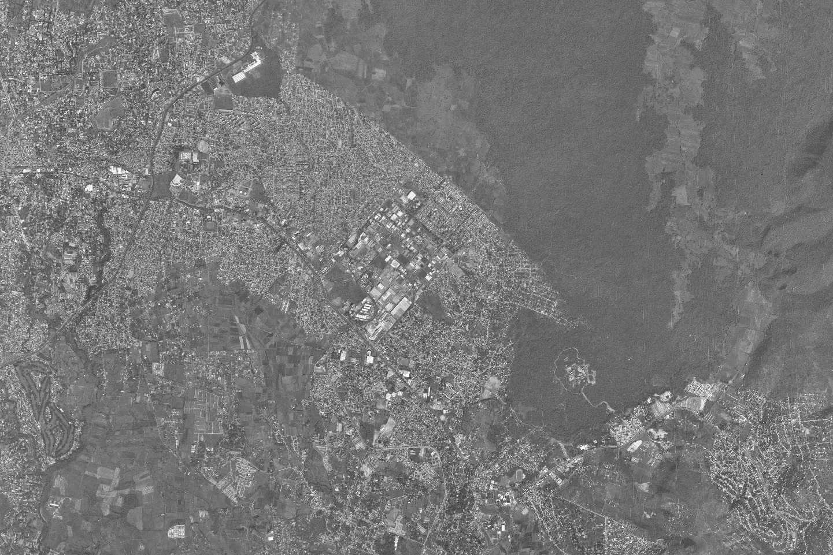
”El Texcal”
Antes de su decreto
Como ANP
Ortofoto e14a59b.bil año 1995

Slide 2
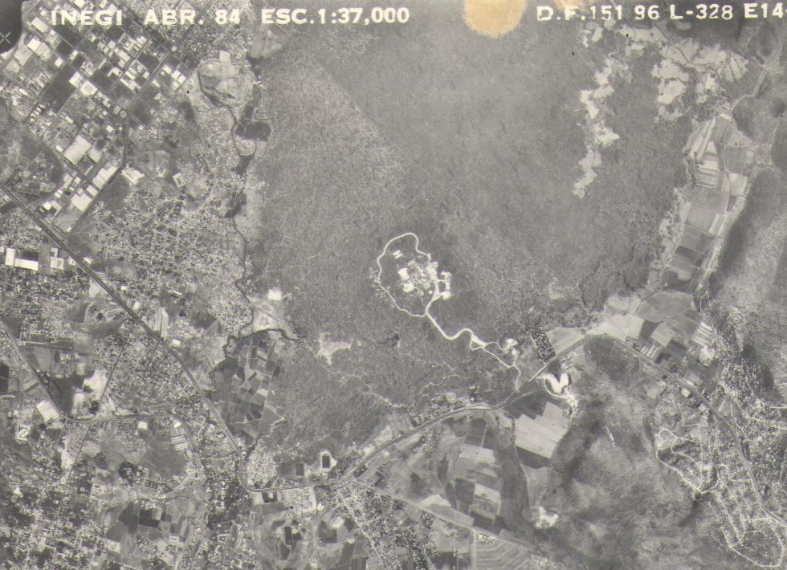
”El Texcal”
Antes de su decreto
Como ANP
Área Urbana 1984
ANP
Área sujeta a conservación
”El Texcal”
Decreto publicado 1992
Fotografía aérea INEGI año 1984

Slide 3
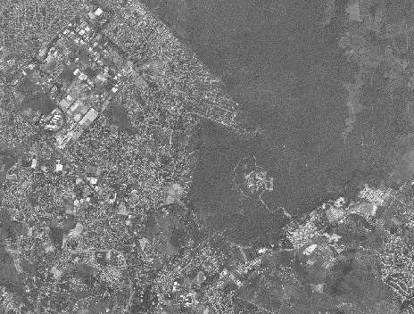
”El Texcal”
Antes de su decreto
Como ANP
Área Urbana 1995
ANP
”El Texcal”
Decreto publicado 1992
Fotografía LANSAT año 1995

Slide 4
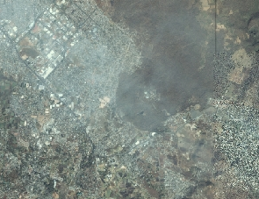
”El Texcal”
Antes de su decreto
Como ANP
Área Urbana 2005
ANP
”El Texcal”
Decreto publicado 1992
Fotografía IKONOS morelos_3C2R.tif año 2005

Slide 5
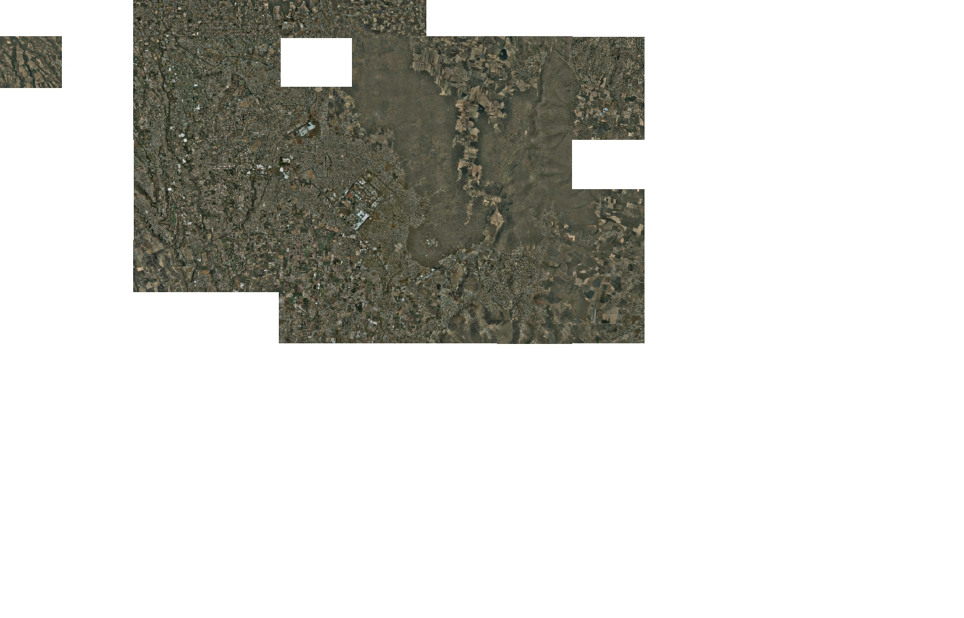
”El Texcal”
Antes de su decreto
Como ANP
Área Urbana 2007
ANP
”El Texcal”
Decreto publicado 1992
Fotografía Ortofoto e14s368k.tif año 2007

Slide 6
ANP
”El Texcal”
Decreto 1992
Parque Estatal “El Texcal”
Decreto 2010
Área Urbana 2010
”El Texcal”
Antes de su decreto
Como ANP
Fotografía Ortofoto e14s368k.tif año 2007

Slide 7
Fotografía Ortofoto e14s368k.tif año 2007
”El Texcal”
Antes de su decreto
Como ANP
Parque Estatal “El Texcal”
Decreto 2010
Área Urbana actual año 2010
Área Urbana pronóstico para el año 2015
Área Urbana pronóstico para el año 2020

